Slide 1
Gestión y autoliderazgo

Slide 2
Objetivos y Metas
Al final de este módulo podrás entender cuáles son algunas de las habilidades necesarias para tener éxito como empresario. Más aún, la motivación intrínseca que la extrínseca. El autoliderazgo que se requiere para llegar a ser alguien que esté preparado para dirigir un equipo a través del viaje.
Como empresario, debes ser capaz de aprovechar las oportunidades digitales actuales. Las plataformas online, por ejemplo. En este módulo nos enfocaremos en qué beneficios aportan las plataformas online a la economía y la sociedad.

Slide 3
Contenido del módulo de formación
Unidad 2
Unidad 3
Unidad 4
Unidad 1
Autoliderazgo en el mundo del emprendimiento y el deporte
Cómo mejorar tus habilidades de gestion como emprendedor
Los beneficios de las plataformas online
Test de autoevaluación

Slide 4
Unidad 1. Autoliderazgo en el mundo del emprendimiento y el deporte
Autoemprendimiento describe un proceso de autoinfluencia a través del cual las personas pueden conseguir y de hecho consiguen la auto dirección y la automotivación necesaria para realizar sus tareas y su trabajo.

Slide 5
an entrreneur
Estrategias de Autoliderazgo
Estrategias focalizadas en el comportamiento
Estrategias de recompensa natural
Estrategias de modelo de pensamiento constructivo

Slide 6
¿Hay alguna correlación entre autoliderazgo en el emprendimiento y el deporte? ¿Qué es? Algunos ejemplos
‘‘Uno debe ser capaz de liderarse a sí mismo antes de liderar a los demás.‘‘

Slide 7
Lecciones en autoliderazgo en el emprendimiento y deporte
Lección 1: Las personas son importantes;
Lección 2: Un comentario es suficiente para cambiar una vida;
Lección 3: Todo se reduce a ti;
Lección 4: Un diagnóstico es algo bueno;
Lección 5: Se intencionado.

Slide 8
Lección 6: Practica mindfulness;
Lección 7: Cuando piensas que todo está acabado, inténtalo una vez más;
Lección 8: Planifica para los tiempos difíciles. Pon en marcha sistemas. Haz el trabajo;
Lección 9: Busca áreas de mejora marginales;
Lesson 10: Ganar es superar a tus competidores .

Slide 9
Unidad 2. Cómo mejorar tus habilidades de gestión como emprendedor
Refuerza tu toma de decisones
Se un mejor comunicador
¿CÓMO MEJORAR TUS HABILIDADES DE GESTIÓN?
Establece controles regulares
Cultiva el autoconocimiento
Crea confianza
Dedica tiempo a la reflexión

Slide 10
Refuerza la toma de decisiones
La toma de decisiones es una habilidad crucial para los directivos. Desde la supervisión de un equipo hasta la dirección de una reunión crítica, ser un gestor eficaz requiere saber analizar problemas empresariales complejos y poner en marcha un plan para avanzar.

Slide 11
Cultiva la autoconocimiento
Un alto nivel de autoconocimiento es crítico para directores y es lo que separa a los de alto rendimiento de sus compañeros en el lugar de trabajo.

Slide 12
Crea confianza
Intenta forjar conexiones más profundas con tus colegas entablando pequeñas conversaciones antes de las reuniones y aprendiendo más sobre sus vidas fuera del ámbito de su trabajo. Además, fomenta el diálogo inclusivo sobre las diferencias personales y profesionales, y está abierto a diversos puntos de vista en los debates.

Slide 13
Se un mejor comunicador
Una gran capacidad de comunicación es el sello de cualquier directivo de éxito. Desempeñar un papel directivo implica abordar situaciones de negocio complejas y garantizar que tu equipo disponga de la información y las herramientas necesarias para tener éxito.

Slide 14
Establecer controles regulares
Acostúmbrate de consultar periódicamente a tus empleados fuera de las revisiones anuales de su rendimiento. Según un studio realizado por Gallup, los miembros de los equipos cuyos jefes proporiconan feedback semanales son:
Cinco veces más probable que estén de acuerdo en que reciben un feedback significativo.
Tres veces más probable que estén de acuerdo en que están motivados para hacer un trabajo excelente;
Dos veces más probable que se comprometan en el trabajo

Slide 15
Dedica tiempo a la reflexión
Más allá de las revisiones periódicas, establece una cadencia para reflexionar y revisar el trabajo de tu equipo. En un studio realizado por los profesores Francesca Gino y Gary Pisano, de la Harvard Business School, se descubrió que los empleados de los call center que dedicaban 15 minutos en reflexionar al final de la jornada laboral rendían un 23% más después de 10 días que los que no lo hacían.

Slide 16
Unidad 3. Los beneficios de la Plataforma online
Como emprendedor del siglo XXI, debes aprovechar todas las oportunidades digitales que se te presentan. También debes abrazar las nuevas posibilidades tecnológicas. Las plataformas online son uno de estos nuevos activos que pueden facilitarnos la vida en lo que respecta a la gestion y al empendimiento.

Slide 17
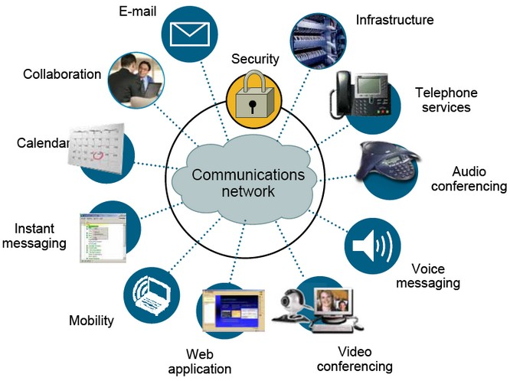
¿Cómo pueden las contribuir las plataformas según tú?

Slide 18
La mayoría de las plataformas de empresa y comunicación. ¿Cuáles son?

Slide 19
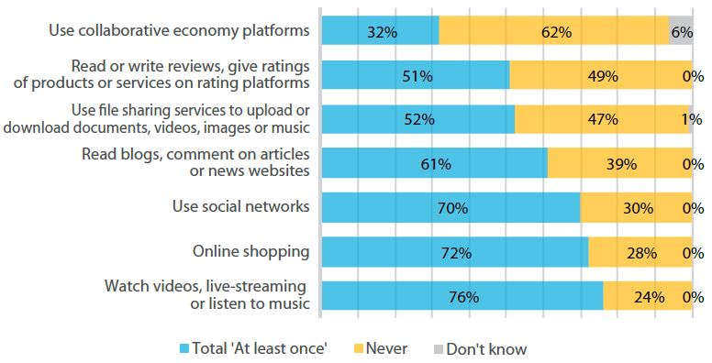
Algunos hechos y figuras sobre las las plataformas online

Slide 20
Test de autoevaluación
Pregunta 3
Cultivar el autoconocimiento está relacionado con..
Focalizado en el comportamiento
Mejorar tus conocimientos de gestión
Plataformas
Pregunta 1
¿Cuál de estas estrategias no están relacionadas con autoliderazgo?
Proceso de toma de decisiones
Recompensa natural
Enfocado en el comportamiento
Pregunta 4
¿Qué componente no refuerza tu toma de decisiones?
Consideración
Cierre
Cultivar el autoconocimiento
Pregunta 5
¿Por qué son beneficiosas las plataformas online?
Pregunta 2
La intención de crear situaciones en las cuales una persona es motivada o recompensada por aspectos inherentemente agradables de la tarea o de la actividad está relacionada con…
Plataformas online
Establecer comprobaciones regulares
Estrategia de recompensa natural
Son los principals impulsores de la innovación en el mundo digital
Contribuyen al proceso de toma de decisiones
No son importantes para un emprendedor
Notes:
Question 1 Decision-making process, Q2 Natural Reward strategy, Q3 Improving you management skills, Q4 Cultivate Self-Awareness, Q5 They are not important for an entrepreneur

